Slide 1
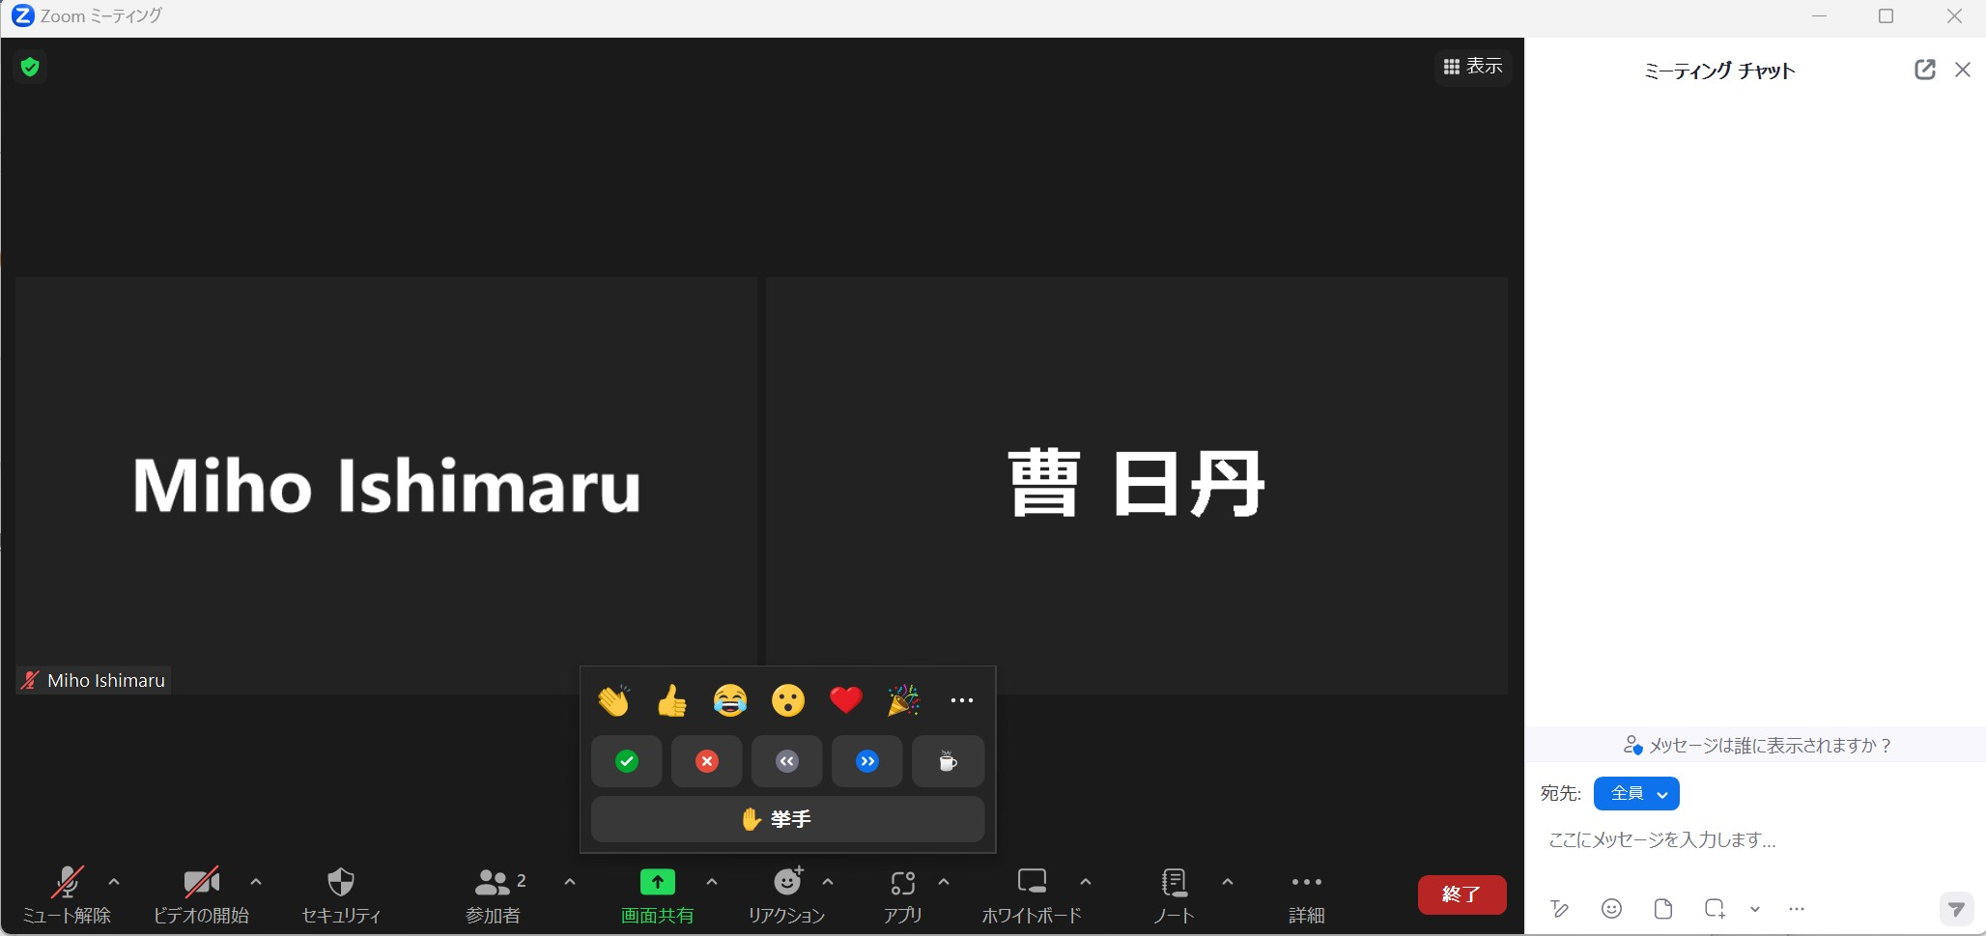
演習授業中の質問対応について
演習授業中の質問をチューターの先生方が対応させていただきます。
演習にエラーが出たなど問題があったらリアクションの挙手を押してください。
質問内容を入力して、「全員」宛てに送信してください。

Slide 2
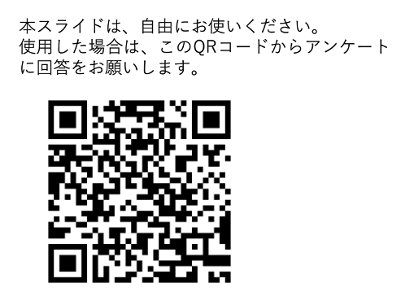
医療とAI・ビッグデータ入門 演習8
2024/1/11 11:35-12:20
回帰
統合教育機構
石丸美穂

Slide 3
演習8-20の概要
今までの演習1~7ではGoogle ColaboratoryでPythonの基礎的な概念の説明や診療情報データのデータクレンジングを実施した
Numpy, Pandasの基礎的な使い方について習得
演習8~20ではGoogle Colaboratoryで機械学習・深層学習を行います
今回からは、Pythonで利用できるサンプルデータを利用します

Slide 4
演習8-20の概要
機械学習の分類
教師あり学習
教師なし学習
深層学習 (Deep Learning)
演習8~演習14
医療とAI・ビッグデータ応用で取り扱い予定
演習15~演習20

Slide 5
教師あり機械学習
教師あり機械学習は特徴のデータ(絵や色など）と「正解」をセットで学習させて識別器を作る
りんご
レモン
りんご
りんご
入力
ばなな
識別器
学習
(≒分類マシーン)
りんご
予測（分類）
ばなな
りんご
ばなな

Slide 6
機械学習
医療とAI・ビッグデータ入門の演習8~14では、医療分野でよく使われている「教師あり機械学習」について実践していきます
教師あり機械学習のアルゴリズム（方法）はたくさんある
最初に回帰分析のアルゴリズムを実践

Slide 7
回帰分析
回帰は与えられたデータを関数（式）に当てはめる方法
線形回帰式
y = b0 + b1x₁ + b₂x₂ + … + b_{n}x_{n}
(y : 目的変数、x_{n} : 説明変数、b0 : 切片、bn : 傾き)
説明変数とは、機械学習でいう「特徴量」（特徴のデータ）
目的変数とは、「正解の値」
特徴量が1つ(n=1)の時、単回帰と呼ぶ
y = b0 + b1x₁

Slide 8
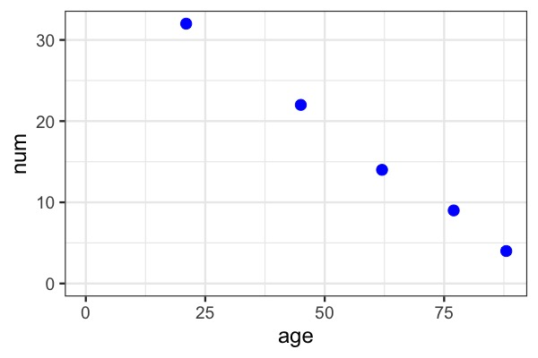
単回帰の基礎
単回帰で演習7で取り扱った
y＝現在歯数、x=年齢 の二つの変数の関連を調べる
5人の患者の年齢と現在歯数のデータ
被験者 | 年齢 | 歯の本数
1 | 21 | 32
2 | 45 | 22
3 | 62 | 14
4 | 77 | 9
5 | 88 | 4
歯の本数
散布図
年齢

Slide 9
単回帰の基礎
前回のデータ
5人の年齢と歯数の散布図を描出した
b₀ (切片)
こんな感じの直線が引けそう
歯の本数
歯の本数
b₁×10(傾き,10歳増えた時のyの増減分)
年齢
年齢
y = b0 + b1x₁
b0は40ぐらい？ b₁は-0.4ぐらい？
このようにデータを直線の式に当てはめる回帰を線形回帰と呼ぶ

Slide 10
回帰の基礎
前回のデータ
特徴量(x)と正解値(y)の関係を線形モデルやロジスティックモデルに近似して予測することを回帰分析と呼ぶ
医学系では生物統計（医療統計）の文脈でオッズ比や偏回帰係数を求めることを目的として使うことが多いが、今回は機械学習 (yを予測することを目的）で用いる
*モデルとはデータに内在する構造的な関係

Slide 11
回帰の基礎
前回のデータ
回帰式を使って「予測」をしてみよう
←単回帰モデルの切片と傾きを計算して求める
切片 = 40.6 傾き = -0.42
歯の本数
y = 40.6 + (-0.42) × age
age =70（70歳の時）
⇩
y = 40.6 + (-0.42) × 70 = 11.5本
年齢
これを求めるのが「予測」である

Slide 12
教師あり機械学習の流れ
①データの準備
②学習モデルの決定
③学習
④予測・分類
No. | 年齢 | 歯の本数
1 | 21 | 32
2 | 45 | 22
3 | 62 | 14
4 | 77 | 9
5 | 88 | 4
線形回帰
機械学習ではいずれかの学習モデルを
適用して学習させ、予測や分類を行う

Slide 13
演習
線形回帰

Slide 14
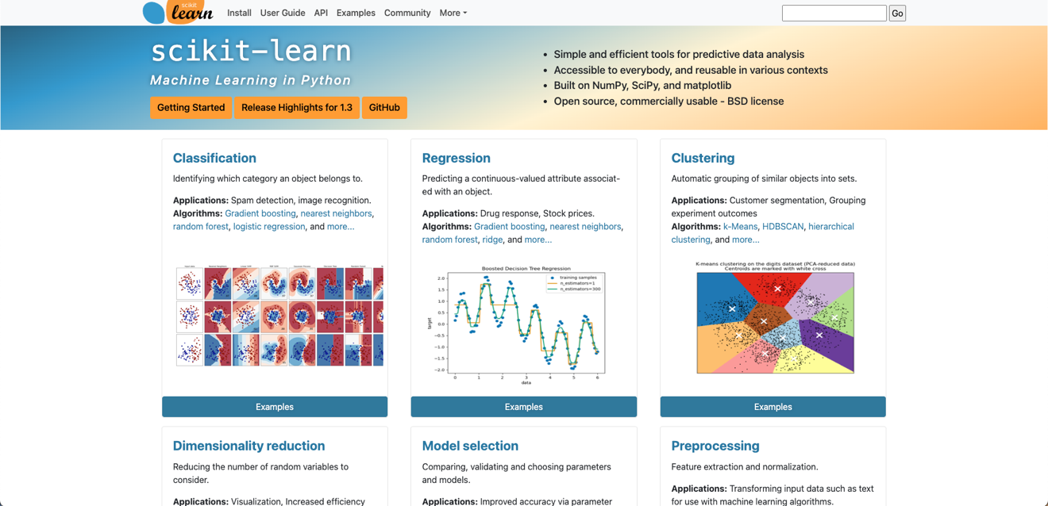
Pythonで回帰を使って予測を行う
scikit-learn (サイキットラーン）
Python で利用できるデータ分析や機械学習のためのライブラリの一つ
今後の演習ではこのライブラリを用いて機械学習を行う

Slide 15
Pythonで回帰を使って予測を行う
scikit-learnを使い、予測を行う演習の流れ
STEP0：事前準備
STEP1：データの用意
STEP2：学習モデルの選択
STEP3：データを入れて学習させる
STEP4：傾き（偏回帰係数）と切片（定数項)を求める
STEP5：予測を行う
STEP6：モデルの評価

Slide 16
機械学習の流れのまとめ
STEP1:データの用意
特徴量(x)
正解値(y)

Slide 17
機械学習の流れのまとめ
STEP1:データの用意
STEP2:学習モデルの選定
モデル
特徴量(x)
正解値(y)

Slide 18
機械学習の流れのまとめ
STEP1:データの用意
STEP2:学習モデルの選定
モデル
学習済み
モデル
モデル
特徴量(x)
正解値(y)
STEP3:学習

Slide 19
機械学習の流れのまとめ
STEP1:データの用意
STEP2:学習モデルの選定
STEP4:傾きと切片
モデル
学習済み
モデル
モデル
特徴量(x)
正解値(y)
STEP3:学習

Slide 20
機械学習の流れのまとめ
STEP1:データの用意
STEP2:学習モデルの選定
STEP4:傾きと切片
モデル
学習済み
モデル
正解の予測
モデル
特徴量(x)
正解値(y)
STEP3:学習
STEP5:予測
新しいxの値

Slide 21
機械学習の流れのまとめ
STEP1:データの用意
STEP2:学習モデルの選定
STEP4:傾きと切片
モデル
学習済み
モデル
正解の予測
モデル
特徴量(x)
正解値(y)
STEP3:学習
STEP5:予測
新しいxの値
正解との比較・評価
STEP6:モデルの評価

Slide 22
機械学習のコードのまとめ
STEP1 データの用意：特徴量のデータと正解値のデータ
STEP2 学習モデルの選択(今回は線形回帰)
(モデル名) = LinearRegression()
STEP3 データを入れて学習させる
(モデル名).fit(特徴量,正解値)
STEP4 傾き(偏回帰係数)と切片(定数項)を求める
(モデル名).coef_
(モデル名).intercept_
STEP5 予測を行う：(モデル名).predict(新たなインスタンス)
STEP6 モデルの評価：(モデル名).score(特徴量, 正解値)

Slide 23
機械学習のコードのまとめ
import numpy as np
import pandas as pd
import matplotlib.pyplot as plt
from sklearn.datasets import load_diabetes dm = load_diabetes(as_frame = True, scaled = False)
y_dm = dm.target
x_dm = dm.data
x_bmi = x_dm[['bmi']]
plt.scatter(x_bmi, y_dm)
from sklearn.linear_model import LinearRegression
model_bmi = LinearRegression()
model_bmi.fit(x_bmi, y_dm)
print(model_bmi.coef_)
print(model_bmi.intercept_)
pre = pd.DataFrame([[20]], columns=['bmi']) print(model_bmi.predict(pre))
print(model_bmi.score(x_bmi, y_dm))
STEP0： ライブラリの読み込み
STEP1：データの準備
STEP2：学習モデルの選択
STEP3：データを入れて学習させる
STEP4：傾きと切片を求める
STEP5： 予測を行う
STEP6：モデルの評価

Slide 24

線形回帰分析
STEP0：事前準備
STEP1：データの用意
STEP2：学習モデルの選択
STEP3：データを入れて学習させる
STEP4：傾きと切片を求める
STEP5：予測を行う
STEP6：モデルの評価
STEP0：Google Colaboratoryの立ち上げ
演習8コード.ipynb

Slide 25
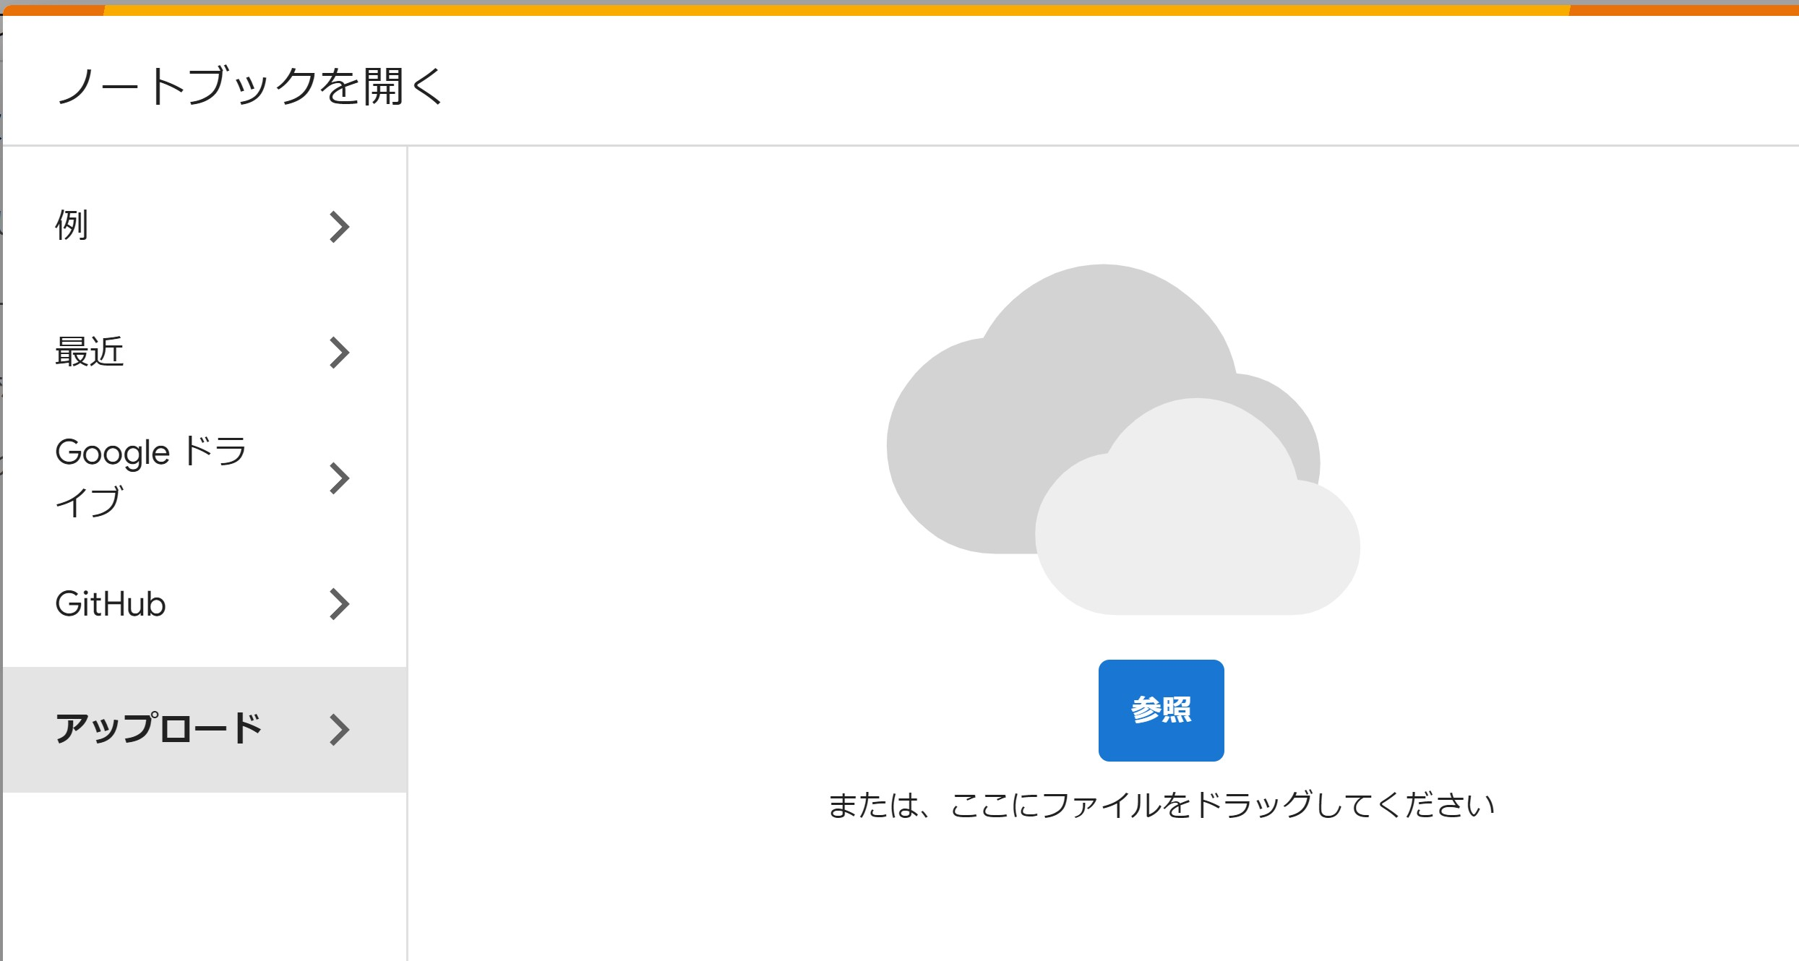
検索google colab Colaboratory へようこそ - Colaboratory - Google
演習8コード.ipynb

Slide 26
線形回帰分析
STEP0：事前準備
STEP1：データの用意
STEP2：学習モデルの選択
STEP3：データを入れて学習させる
STEP4：傾きと切片を求める
STEP5：予測を行う
STEP6：モデルの評価
STEP0：ライブラリのインポート
コード8-1
前回までの演習で使ったnumpy, pandas, matplotlib.pyplotをインポートする
import numpy as np
import pandas as pd
import matplotlib.pyplot as plt
ライブラリをインポート：import (ライブラリ名) as 省略形
numpyとpandas
モジュールをインポート：import (ライブラリ名).(モジュール名) as 省略形
matplotlib
pyplot
colab

Slide 27
線形回帰分析
STEP0：事前準備
STEP1：データの用意
STEP2：学習モデルの選択
STEP3：データを入れて学習させる
STEP4：傾きと切片を求める
STEP5：予測を行う
STEP6：モデルの評価
STEP1：糖尿病データの読み込み
コード8-2 diabetes(糖尿病）のデータセットを読み込む
from sklearn.datasets import load_diabete
sklearnはscikit-learnのライブラリ名
関数だけをインポート from sklearn.datasets import load_diabetes
●load_diabetes()はsklearnに含まれているデータセットの中から、diabetesデータを読み込むための関数
ライブラリ名
モジュール名
関数名

Slide 28
線形回帰分析
STEP0：事前準備
STEP1：データの用意
STEP2：学習モデルの選択
STEP3：データを入れて学習させる
STEP4：傾きと切片を求める
STEP5：予測を行う
STEP6：モデルの評価
STEP1：糖尿病データの読み込み
コード8-2 diabetes(糖尿病）のデータセットを読み込む
dm = load_diabetes(as_frame = True, scaled = False)
● load_diabetes()関数を実行し、機械学習用のサンプルデータであるdiabetesデータセットを読み込みdm(糖尿病の省略形)の変数に入れる
● load_diabetes(as_frame = True/False, scaled = True/False)と二つの引数で、True(真)かFalse(偽)を選択する
読み込むデータの形式を指定
True → pdのデータフレーム型
False→ numpy配列
読み込むデータのスケールを指定
True → 正規化された値(全て1~0に変換)
False→ 正規化されていない値（生データ)

Slide 29
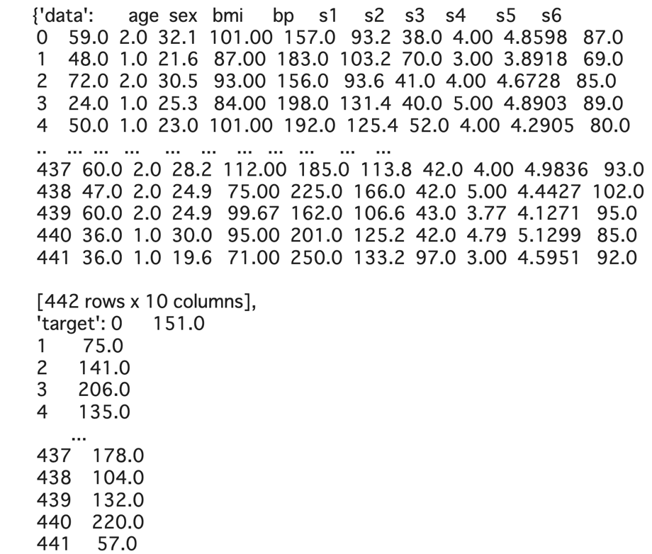
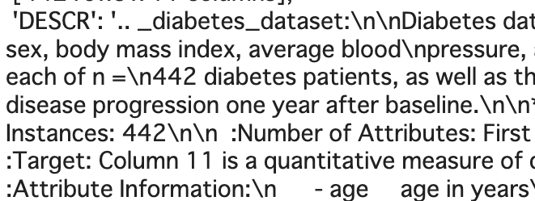
線形回帰分析
STEP0：事前準備
STEP1：データの用意
STEP2：学習モデルの選択
STEP3：データを入れて学習させる
STEP4：傾きと切片を求める
STEP5：予測を行う
STEP6：モデルの評価
STEP1：糖尿病データの内容確認
コード8-3 dmの内容を調べる①
dm
#データ自体を出力
type(dm)
#データの型を出力
sklearn.utils._bunch.Bunch
キー
Bunch型はdictionary(辞書)型の一種
dataset = {“key1”:”a”, “key2”:”b”, “key3”:”c”}
辞書型は順序づけたキーと値の集まりで、(データ名).(キー）で格納したデータ(値)を呼び出す
辞書名
キー1
値1
キー2
値2
キー3
値3
要素1
要素2
要素3

Slide 30
線形回帰分析
STEP0：事前準備
STEP1：データの用意
STEP2：学習モデルの選択
STEP3：データを入れて学習させる
STEP4：傾きと切片を求める
STEP5：予測を行う
STEP6：モデルの評価
STEP1：糖尿病データの内容確認
コード8-4 dmの内容を調べる②
print(dm.DESCR)
辞書型は順序づけられたキーと値の集まりで、(データ名).(キー）で格納したデータ(値)を呼び出す
dmのキーの一つであるDESCRはデータセットの中身の定義について記載されている部分

Slide 31
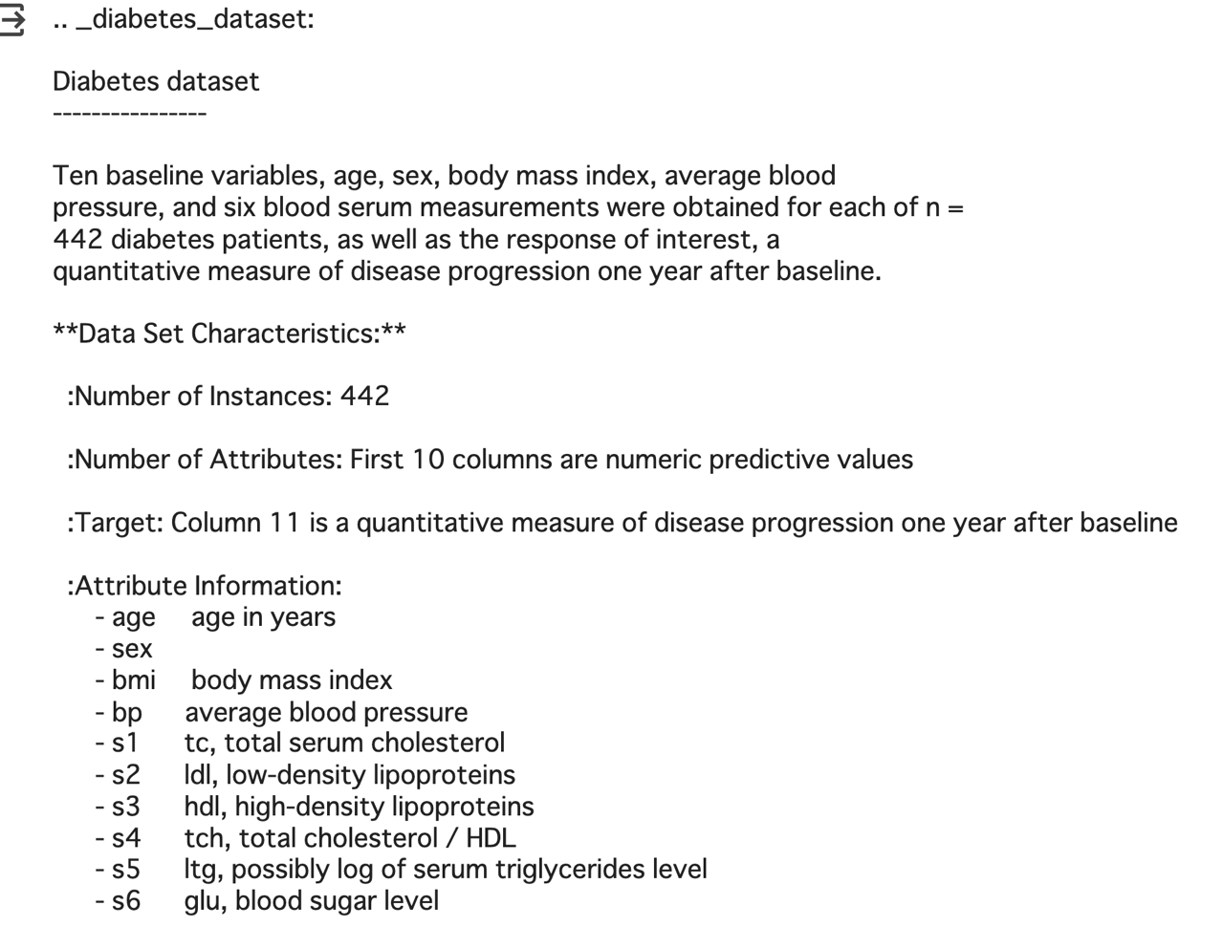
線形回帰分析
STEP0：事前準備
STEP1：データの用意
STEP2：学習モデルの選択
STEP3：データを入れて学習させる
STEP4：傾きと切片を求める
STEP5：予測を行う
STEP6：モデルの評価
STEP1：糖尿病データの内容確認
10個のベースライン変数(年齢、性別、BMI、平均血圧、6個の血清測定値)が442人の糖尿病患者についてそれぞれ取得
興味がある応答変数は、ベースラインの1年後の糖尿病の進行度を「量的」に示したもの
行は442人
カラム（列）の定義
s1:血清コレステロール値
s2:LDLコレステロール
s3:HDLコレステロール
s4:総コレステロール/HDL
s5:log(血清トリグリセミド)
s6:血糖値

Slide 32

線形回帰分析
STEP0：事前準備
STEP1：データの用意
STEP2：学習モデルの選択
STEP3：データを入れて学習させる
STEP4：傾きと切片を求める
STEP5：予測を行う
STEP6：モデルの評価
STEP1：糖尿病データの内容確認
年齢：59歳
性別：女性
BMI：32
・・・
target：151
時間
ベースライン(基準)時点
→10個の特徴量の測定時点
1年後
正解値（target：
糖尿病の進行度を量的に示したもの)の測定時点
ベースライン時点のx(特徴量)で1年後のtargetをy(正解値）との関連を調べる、学習モデルの作成を行う
colab

Slide 33
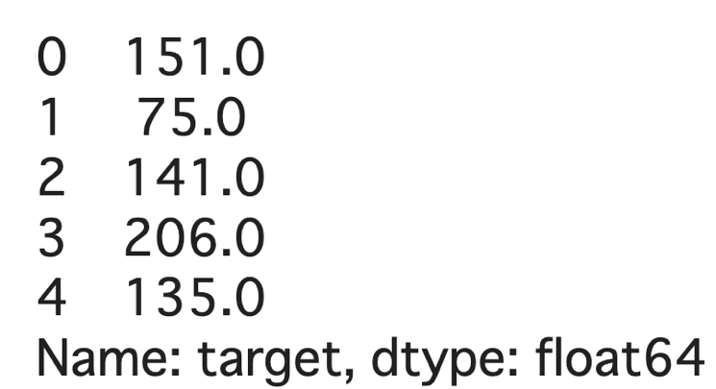
線形回帰分析
STEP0：事前準備
STEP1：データの用意
STEP2：学習モデルの選択
STEP3：データを入れて学習させる
STEP4：傾きと切片を求める
STEP5：予測を行う
STEP6：モデルの評価
STEP1：正解データを作成
コード8-5 正解値データを作成
y_dm = dm.target
y_dm.head()
dmのtargetキーで格納されている値を呼び出し、y_dmに格納する
(データフレーム名).head()で最初の5行を出力する(見るだけ)
y_dm.shape #データの配列構造を出力
(442, )
442個の1次元配列(ベクトル)
type(y_dm) #データの型を出力
pandas.core.series.Series

Slide 34
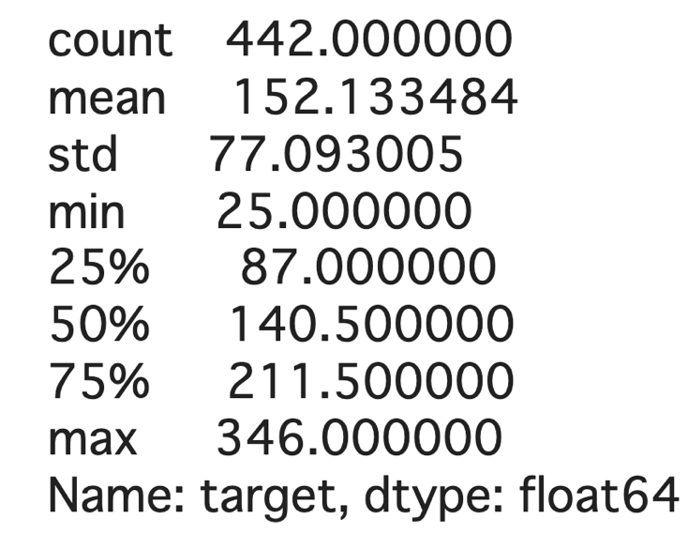
線形回帰分析
STEP0：事前準備
STEP1：データの用意
STEP2：学習モデルの選択
STEP3：データを入れて学習させる
STEP4：傾きと切片を求める
STEP5：予測を行う
STEP6：モデルの評価
STEP1：正解データの記述
コード8-6 y_dmの記述統計値を調べる
y_dm.describe()
pandasのDataFrameやSeriesには describe()メソッドがあり、(データフレーム名).describe()で各列の記述統計値（平均値(mean)や最小(min)、最大値(max)など）を出力できる
進行度の数値と言ってもピンとこないため、どのような数値を取るのか記述統計を出力
平均(mean)は152.13、最小値は25、最大値は346の値をとる
大きいほど1年後の糖尿病が悪化している
colab

Slide 35
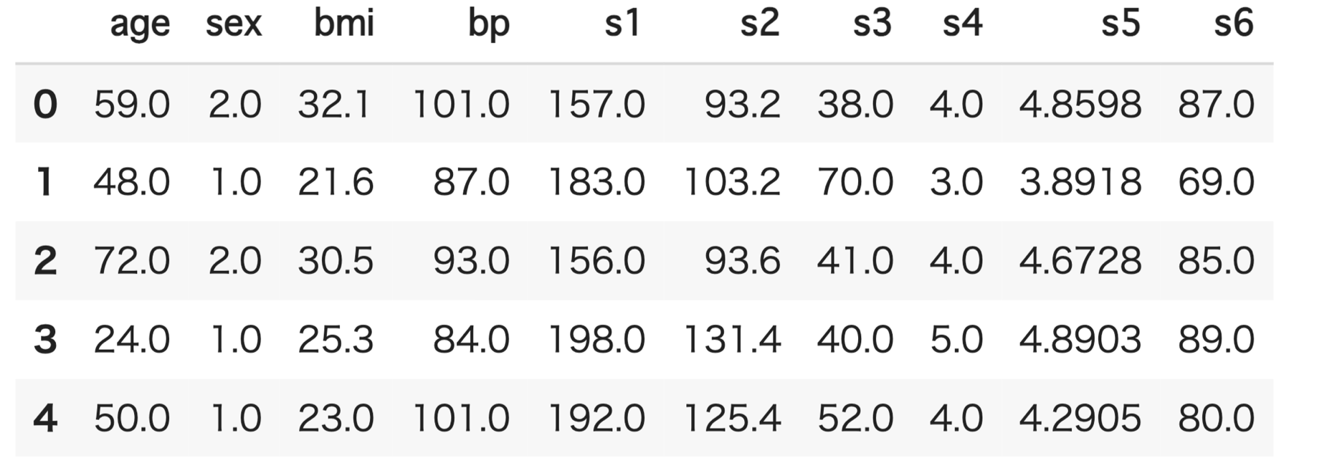
線形回帰分析
STEP0：事前準備
STEP1：データの用意
STEP2：学習モデルの選択
STEP3：データを入れて学習させる
STEP4：傾きと切片を求める
STEP5：予測を行う
STEP6：モデルの評価
STEP1：特徴量データの整形
コード8-7 x(特徴量データ）のデータを作成
x_dm = dm.data
x_dm.head() #最初の5行を出力
dmのdataキーで格納された値を呼び出し、x_dmに格納する
x_dm.shape #データの配列構造を出力
(442,10)
442行×10列の2次元配列(行列)
type(x_dm) #データの型を出力
pandas.core.frame.DataFrame
age~s6までの10変数

Slide 36
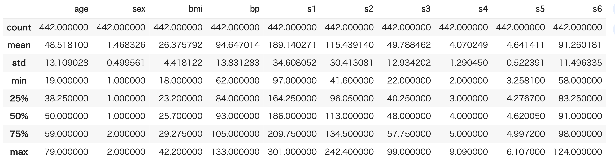
線形回帰分析
STEP0：事前準備
STEP1：データの用意
STEP2：学習モデルの選択
STEP3：データを入れて学習させる
STEP4：傾きと切片を求める
STEP5：予測を行う
STEP6：モデルの評価
STEP1：x(特徴量データ）の記述
コード8-8 x_dmの記述統計値を調べる
x_dm.describe()
LTG
(血液中の中性脂肪値の対数)
TC
(総コレステロール値)
LDL
(悪玉コレステロール)
HDL
(悪玉コレステロール)
TCH
(TC/HDL)
GLU
(血糖値)
年齢
性別
BMI
平均血圧

Slide 37
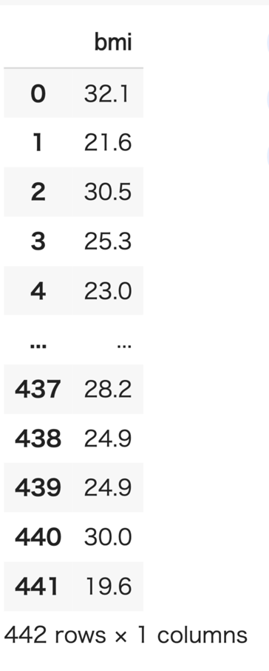
線形回帰分析
STEP0：事前準備
STEP1：データの用意
STEP2：学習モデルの選択
STEP3：データを入れて学習させる
STEP4：傾きと切片を求める
STEP5：予測を行う
STEP6：モデルの評価
STEP1：x(特徴量データ）の整形
コード8-9 x_dmからbmi列だけを抽出
x_bmi = x_dm[['bmi']]
x_bmi
特徴量を一つだけにして単回帰を行いたいので、x_dmのbmiを回帰に入れる変数に選択し、bmiだけのデータを作成する
二重カッコ[[]]で列名を指定する

Slide 38
配列
演習4の復習
データフレーム型から列を取り出す方法
二重の角括弧[[]]
一重の角括弧[]
x_bmi1 = x_dm['bmi']
x_bmi = x_dm[['bmi']]
コード8-10
x_bmi.shape #データの配列構造を出力
x_bmi1.shape #データの配列構造を出力
(442,1)
(442,)
442行×1列の2次元配列(行列)
442個の1次元配列(ベクトル)
type(x_bmi) #データの型を出力
type(x_bmi1) #データの型を出力
pandas.core.frame.DataFrame
pandas.core.series.Series

Slide 39
配列
演習4の復習
回帰で学習を行うには、xとyの配列がPythonでは指定されている
x_bmi, y_dm
xは2次元配列（行列の形)
 | BMI
0 | 32.1
1 | 21.6
2 | 30.5
yは1次元配列（ベクトルの形)
151.0, 75.0, 141.0…
配列を間違うとエラーになりコードが動かないので、作成したデータの配列を確認するように気を付ける
442 rows × 1 columns
colab

Slide 40
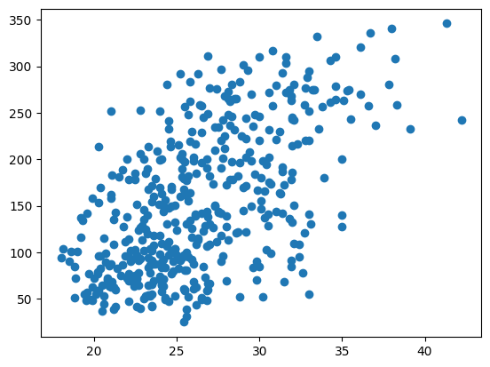
線形回帰分析
STEP0：事前準備
STEP1：データの用意
STEP2：学習モデルの選択
STEP3：データを入れて学習させる
STEP4：傾きと切片を求める
STEP5：予測を行う
STEP6：モデルの評価
STEP1：用意したデータのプロット
コード8-11 正解値と特徴量で散布図を描出
plt.scatter(x_bmi, y_dm)
散布図はplt.scatter(x,y)で描出 (演習7の復習)
1年後の糖尿病進行度
この後の回帰では、
回帰式： y=b₀+b₁x₁
のb₀とb₁を決定する
決定する方法は、最小二乗法(Ordinary Least Square, OLS)を用いる
b₀とb₁が決まると赤い線が引ける
BMI
colab

Slide 41
機械学習の流れのまとめ
STEP1:データの用意
特徴量(x)
正解値(y)

Slide 42
機械学習の流れのまとめ
STEP1:データの用意
STEP2:学習モデルの選定
STEP4:傾きと切片
モデル
学習済み
モデル
正解の予測
モデル
特徴量(x)
正解値(y)
STEP3:学習
STEP5:予測
新しいxの値
正解との比較・評価
STEP6:モデルの評価

Slide 43
演習8：課題
Webclassで課題を提出してください。締め切りは2024/01/25 23:59まで
(1)今回使用した糖尿病のデータの特徴量データからageだけのx_ageを作成するコードを記載してください
(2)x_ageの先頭5行を出力するコードを記載してください
(3)x_ageの配列構造を記載してください(コードではなく出力結果)
(4)x_ageの型を記載してください(コードではなく出力結果)
来週から水曜日・木曜日で授業あるので注意

